Slide 1
Règles du jeu
7 questions, avec 4 réponses au choix
(A, B, C, D) chacune.
✔
Notez votre réponse sur la grille avant la fin du temps de réflexion.
Nous vous donnerons ensuite la bonne réponse.
✔
Si vous avez répondu correctement, cochez le niveau d‘énergie suivant.
Voyons quelle énergie vous pouvez atteindre !

Slide 2
Prêt-e ?
A vos marques
Partez !

Slide 3
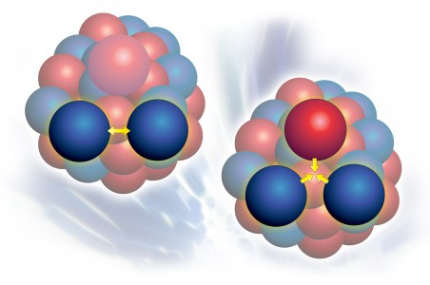

Quelle particule est le médiateur de l‘interaction forte ?
STOP
1
A. Neutralino
B. Boson Z
C. Gluon
D. Quark

Slide 4
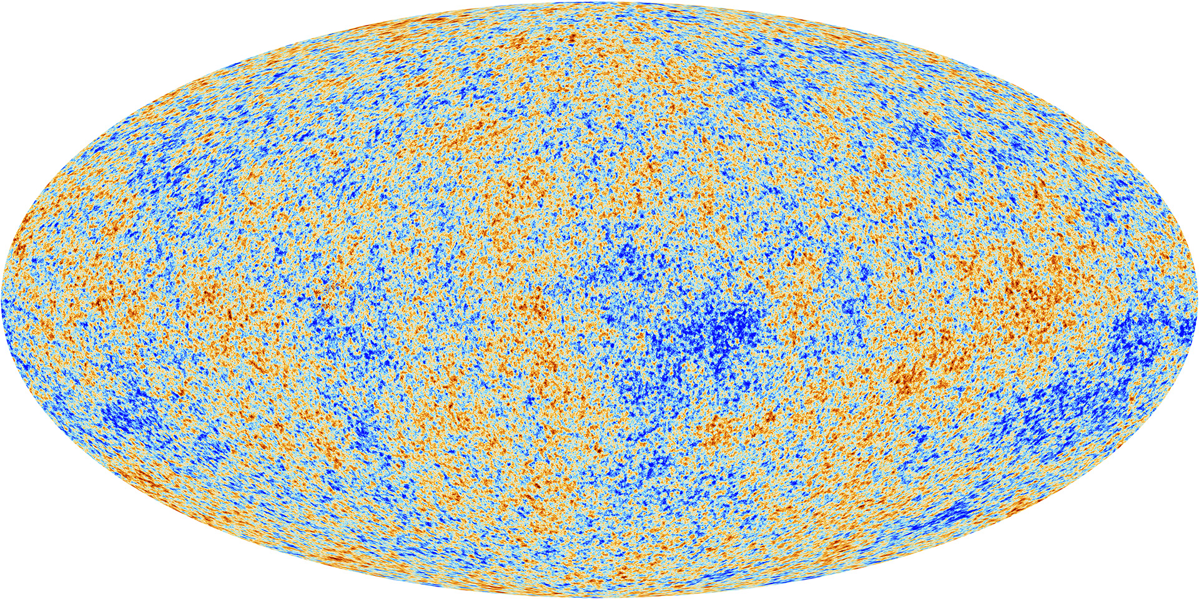
Quel pourcentage de notre Univers représentent la matière et l‘énergie dont nous ne savons rien ?
Planck Telescope map of the universe, ESA
STOP
2
A. 95.1 %
B. 75 %
C. 32.8 %
D. 13 %

Slide 5
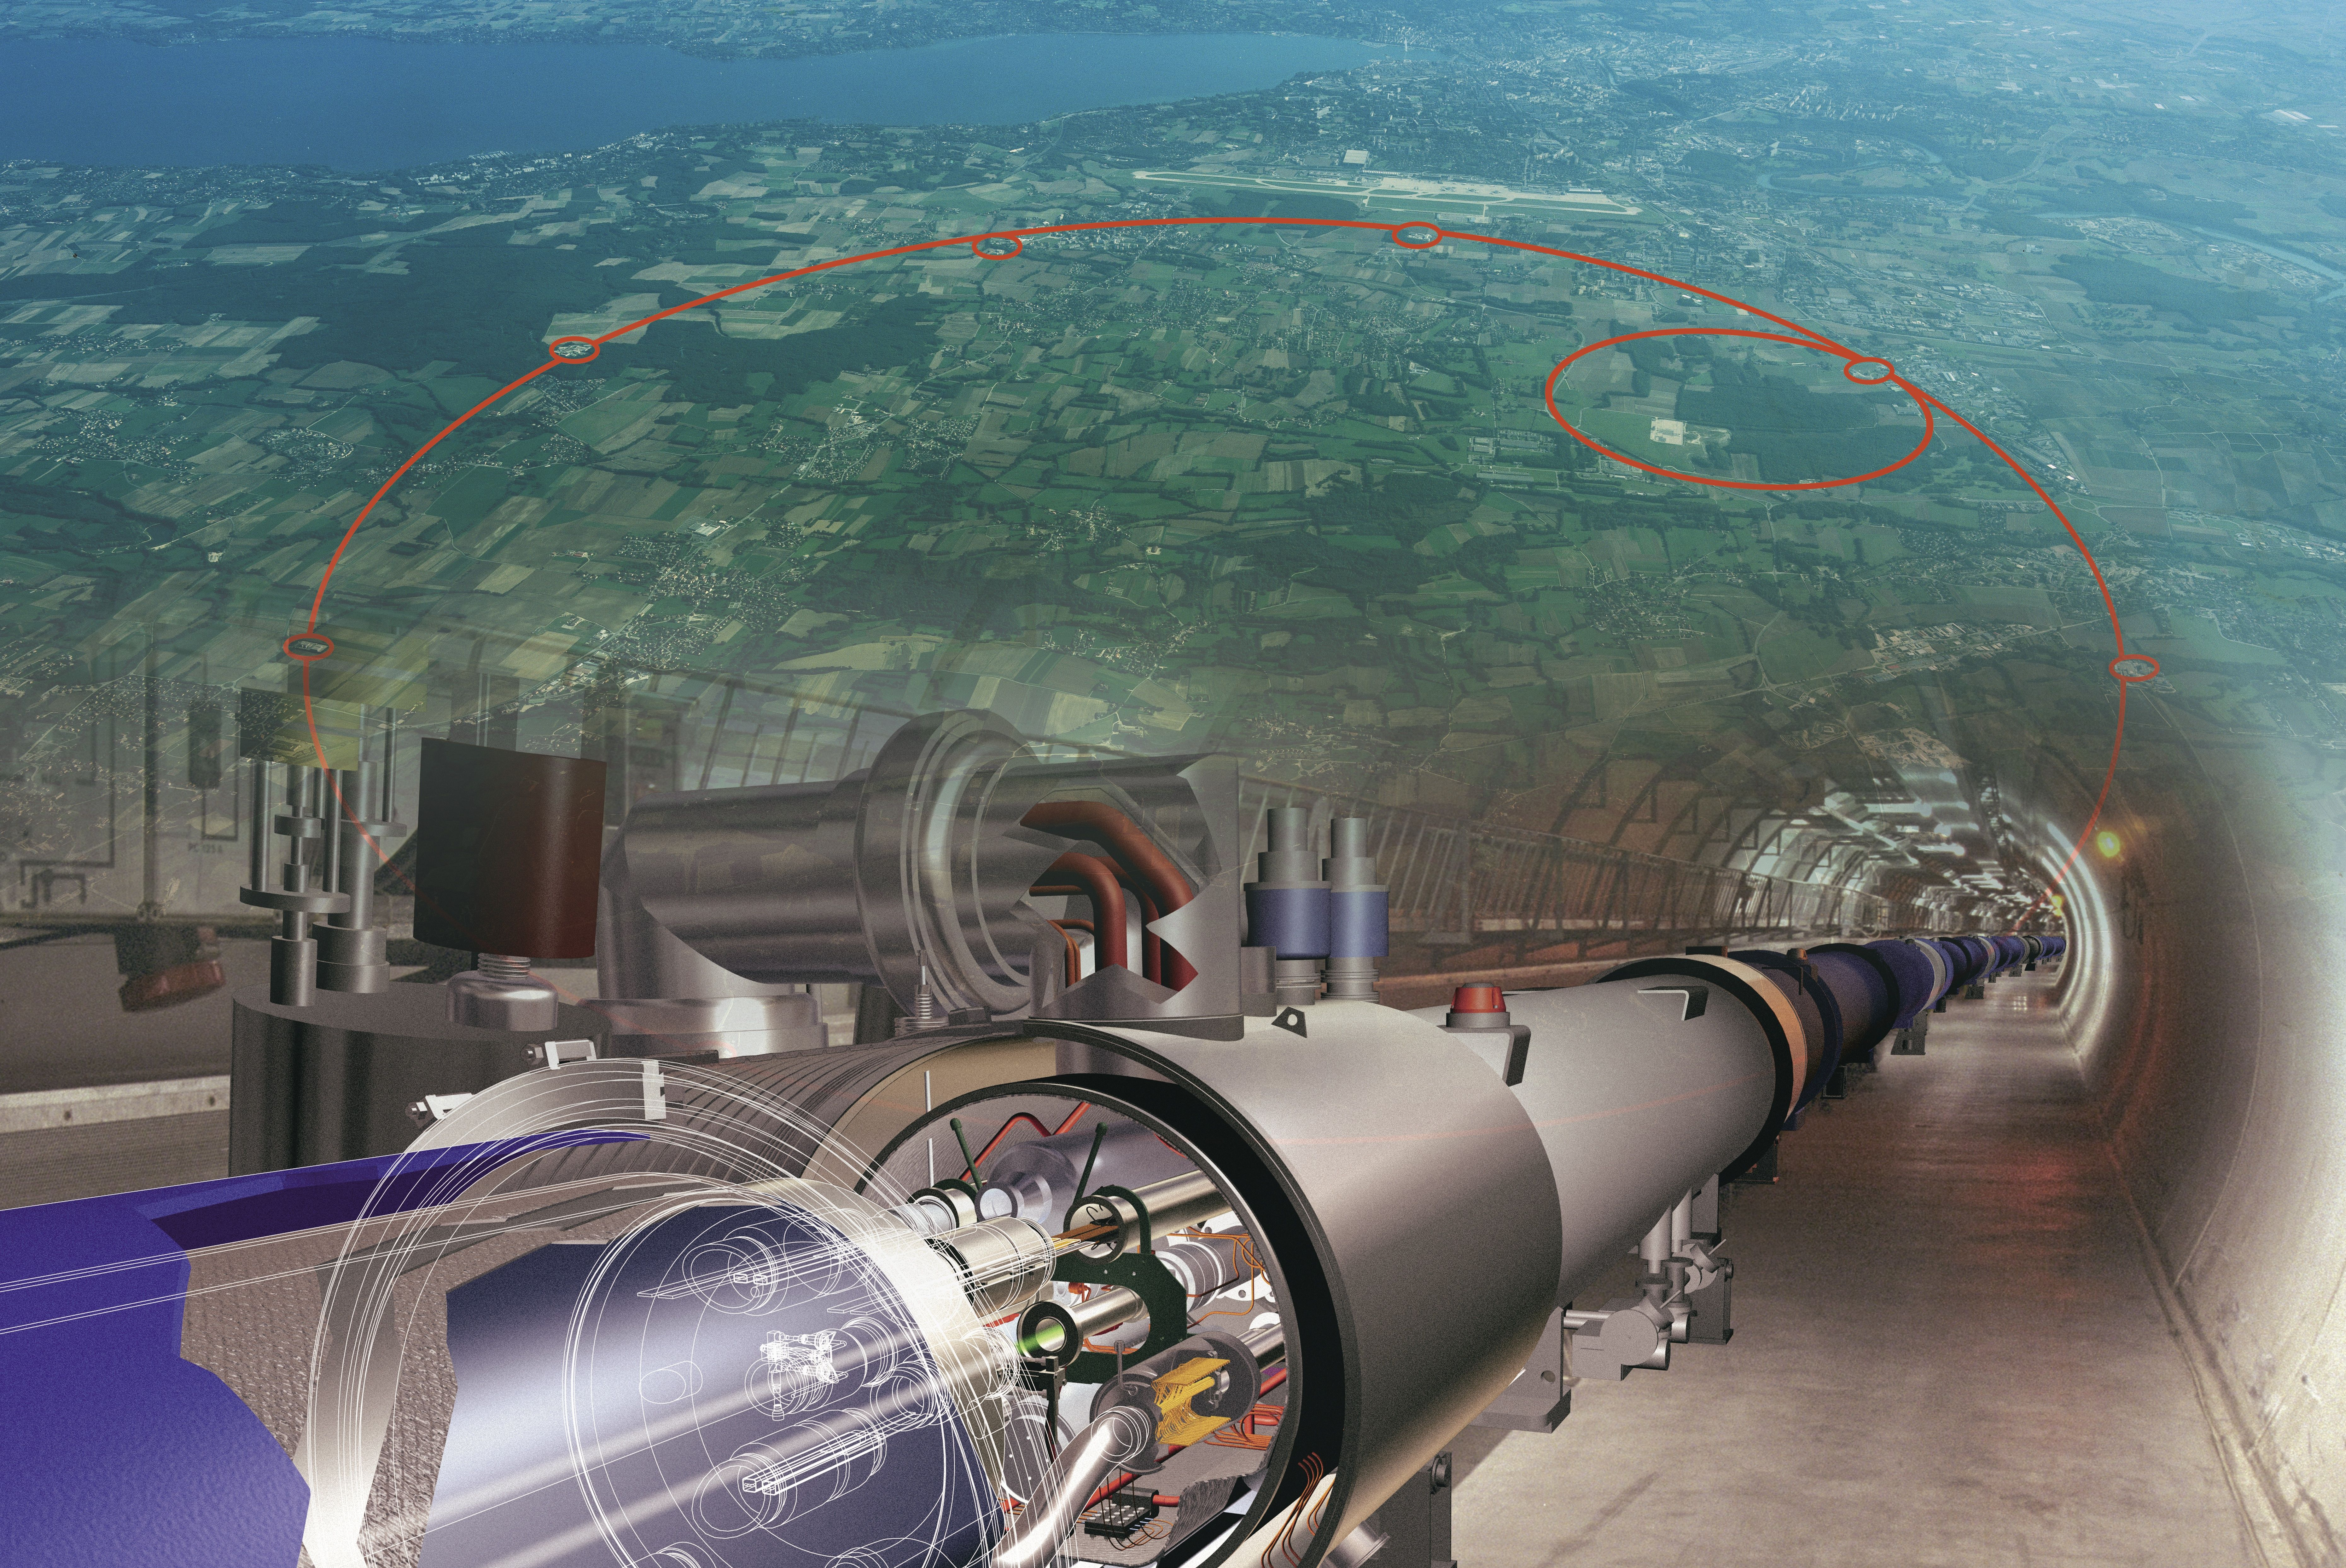
Quelle est la consommation électrique du LHC ?
Equivalente à celle …
STOP
3
D’un village
(5 000 habitants)
De tous les foyers du canton de Genève (500 000 personnes)
A.
B.
De la Suisse
(8 millions d’habitants)
De la France
(66 millions d’habitants)
C.
D.

Slide 6
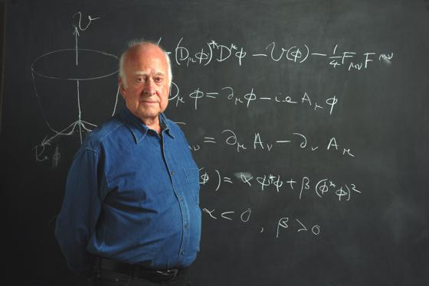
A quoi sert le champ de Higgs ?
A expliquer …
STOP
4
Les ondes gravitationnelles
L’origine de la matière noire
A.
B.
L’origine du Big Bang
C.
D.
L’origine de la masse

Slide 7

Laquelle des inventions suivantes a été motivée par les recherches en physique des particules au CERN ?
STOP
5
A. Les écrans tactiles
B. Le Web
La tomographie par émission de positrons
D. Toutes les trois
C.

Slide 8
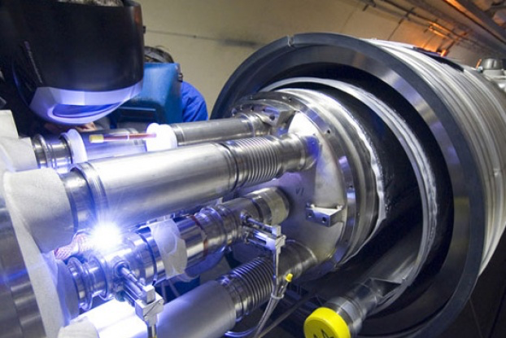
Quelle distance ont parcouru les protons qui ont circulé pendant 10 heures (la durée typique d‘un long remplissage de l‘anneau) dans le LHC sans interagir ?
STOP
6
Un aller-retour entre le CERN et le Soleil
Un aller-retour entre le CERN et Neptune
A.
B.
La distance entre le CERN et le centre-ville de Genève
Une circonférence terrestre
C.
D.

Slide 9
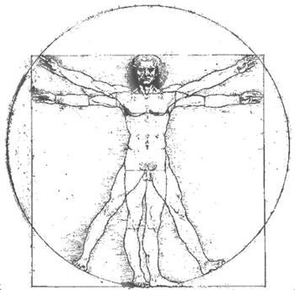
Quelle est la particule élémentaire la plus commune dans notre corps ?
STOP
7
A. Le quark up (u)
B. Le quark down (d)
C. L’électron
D. Le quark bottom (b)

Slide 10
Alors, quel niveau d‘énergie avez-vous atteint ?

